Slide 1
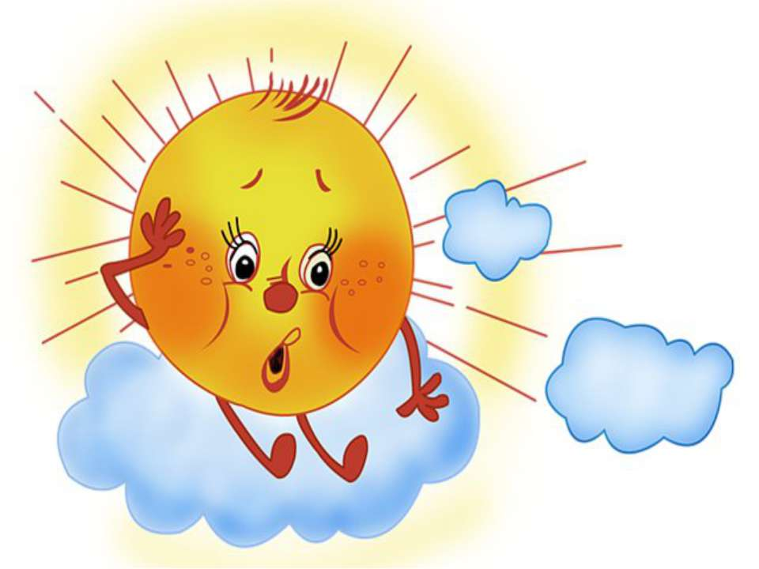
Безопасность летом
Ермаченко Марина Викторовна,
учитель начальных классов

Slide 2
Вот позади учебный год.
Впереди – лето.
Как сделать, чтобы летние каникулы были безопасными?

Slide 3
Надо знать и соблюдать правила безопасного поведения:
предвидеть опасность;
    по возможности избегать её;
при необходимости, действовать!

Slide 4
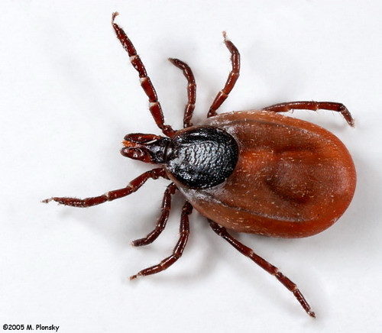
Берегись клещей!
Клещ – это опасное насекомое, которое переносит болезни, угрожающие жизни человека.
Важно знать, что прячутся клещи в траве и на ветках кустов вдоль лесных дорожек, на полянах, по берегам водоёмов.
Наиболее опасны клещи
в весенне-летний период.

Slide 5

Запомни!
Отправляясь в лес, обязательно надень головной убор, длинные брюки, которые заправь в носки, высокую обувь.
Верхняя одежда желательна светлая, с плотно прилегающими манжетами.
Находясь в лесу, парке или у реки, надо периодически осматривать друг друга.
Если обнаружите клеща, срочно обратитесь в поликлинику. Не пытайтесь сами его вытаскивать.

Slide 6


Slide 7

Правила помощи при укусе насекомыми
Приложить холод
к месту укуса.
Сразу обратиться к врачу:
самая главная опасность
при укусе – аллергическая
реакция.
Если врача рядом нет,
обратись к родителям.

Slide 8
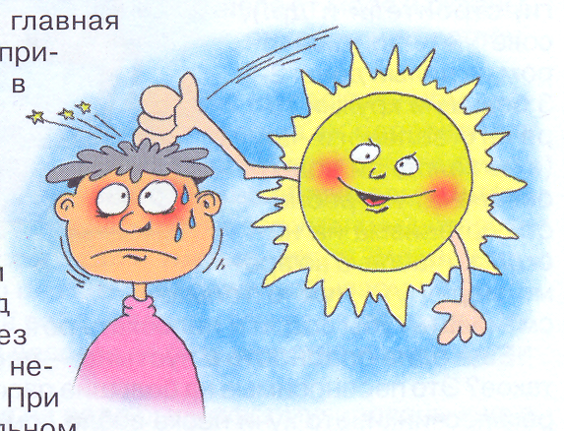
Солнце
Длительное пребывание на солнце
может привести
к солнечному удару.
Не выходи на улицу летом без головного убора!

Slide 9


Slide 10
Запомни!
Хорошо подумай, прежде, чем забраться на крышу или самое высокое дерево!
А то вместо весёлых игр придётся лежать в больнице.
В особо серьёзных случаях может всё закончится смертью или инвалидностью на всю жизнь.

Slide 11


Slide 12
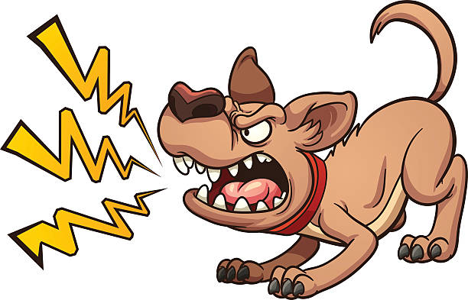
Собака бывает кусачей!
Во время прогулки тебе может встретиться незнакомая
собака.
Не подходи к ней.
Не маши на неё руками.
Обходи стороной бездомных собак.

Slide 13
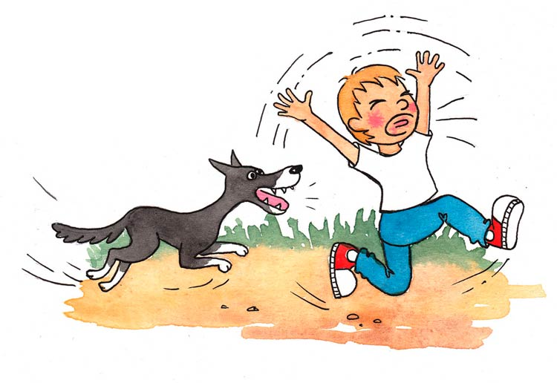
Не убегай от собаки!
Почему?

Slide 14
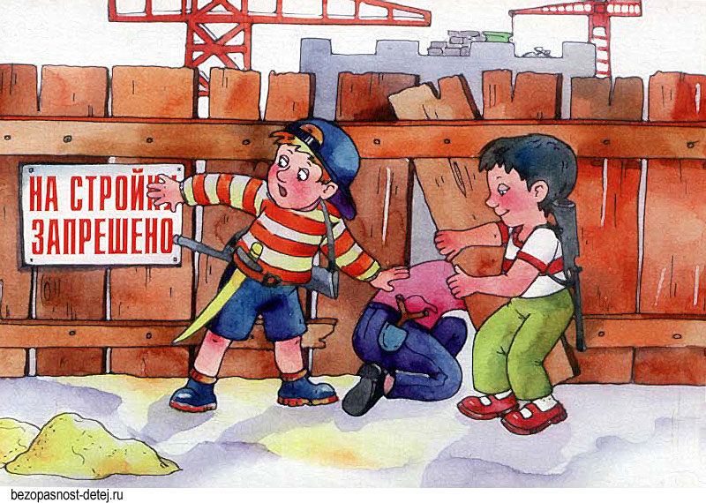
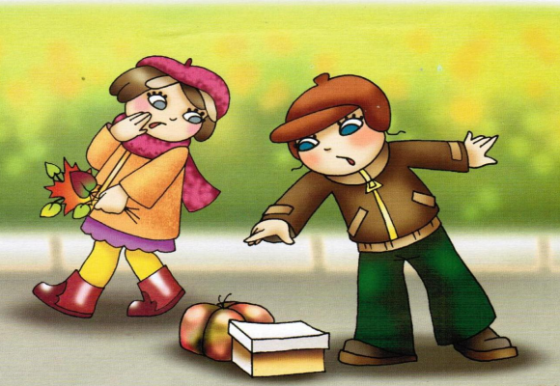

Не трогать! Не подходить! Не влезать!
Почему?

Slide 15
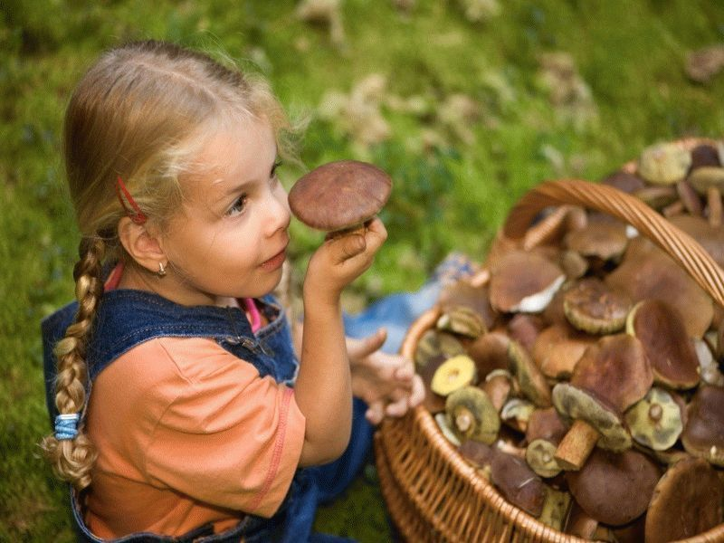
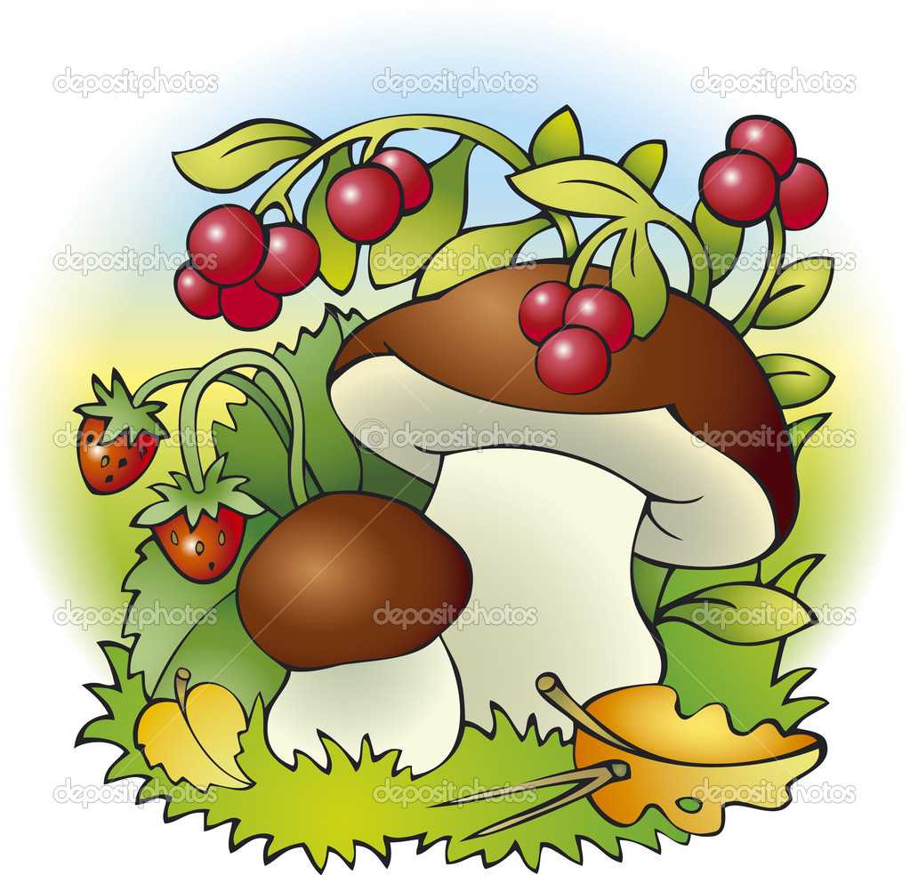
Лето – пора ягод и грибов.
Отправляясь в лес, помни: некоторые грибы и ягоды могут вызвать сильное отравление. Какие?
Собирать в дикой природе ягоды и грибы можно только со взрослыми!
Почему?

Slide 16
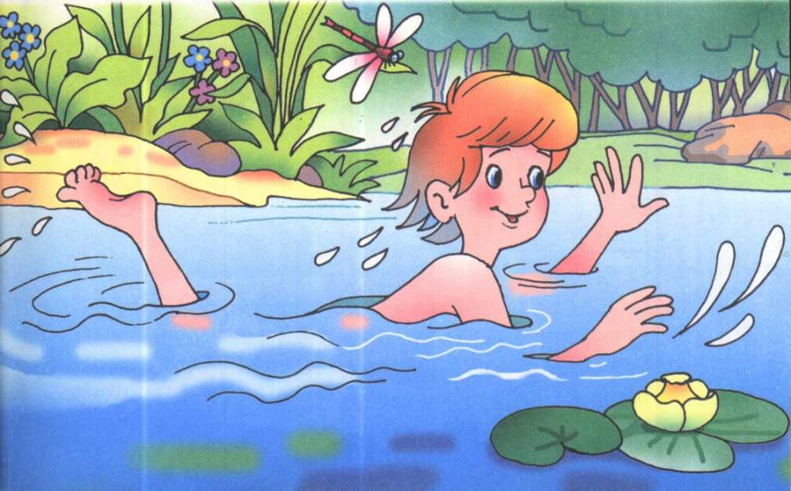
Опасность на воде!
  Купайся только с родителями и только в хорошо знакомом месте.
  Не стоит шалить в воде, даже если ты хорошо плаваешь.
  Никогда не стоит поднимать ложную тревогу и кричать.

Slide 17

Пусть лето
будет счастливым и безопасным!

Slide 18
Использованные источники:
1. В.А. Крутецкая «Правила здоровья и оказание первой помощи», С-Пб., Литера, 2010.
2. М.Р. Максиняева. Занятия по ОБЖ с младшими школьниками - М: ТЦ Сфера, 2004.
3. Интернет ресурсы:
http://yandex.ru/ картинки
http://bezopasnost-detej.ru/bezopasnost-shkolnikov/105-bezopasnost-detej-letom
http://kladraz.ru/blogs/blog19284/pravila-bezopasnosti-detei-letom.html
https://infourok.ru/pamyatka-po-bezopasnosti-letom-dlya-detey-klassov-3062956.html

